Slide 1

我不能失信

Slide 2
信

Slide 3
失信

Slide 4

1、认真读课文。（放声朗读）
2、想一想课文讲了什么事。（简单的几句话）

Slide 5
二女儿宋庆龄显得特别高兴。她早就盼着这位伯伯家去了。伯伯家养的鸽子，尖尖的嘴巴，红红的眼睛，漂亮极啦！伯伯还说准备送她一只呢！

Slide 6
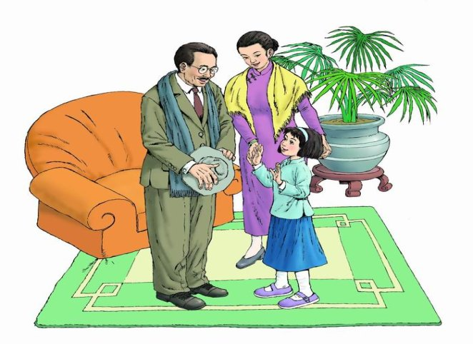
“不行！不行！小珍来了会扑空的，那多不好啊！”庆龄边说边把手抽回来。

Slide 7
“不，妈妈。如果我忘记了这件事，明天见到她时，可以道歉；可是我并没有忘记，我不能失信啊！”

Slide 8
庆龄点点头，甜甜地笑了。

Slide 9
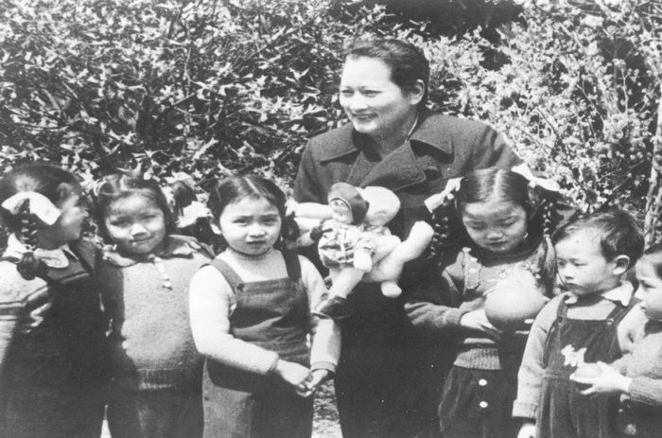
宋庆龄奶奶

Slide 10
推荐阅读：名人传记----宋庆龄

